Slide 1
Neuigkeiten von PBS und J+S
Die Ausbildungsnewsletter liegen im
PBS-Downloadbereich
Kernaufgabe Ausbildung und Betreuung der PBS
Dezember 2022

Slide 2

Offen für alle
Das Dossier „Offen für alle“ thematisiert in 10 Merkblättern die Themen
Sexismus, Inter*, geschlechter Stereotype, Trans, geschlechtersensible Sprache, Rassismus, LGBTQIA*, Migrationsvielfalt, Coming- out und Flucht
und bietet dir eine handliche Checkliste für einen inklusiveren Pfadialltag.
→ Zum Dossier

Slide 3

Bewusstsein pfadiausbildung
„In der Pfadi lernt man fürs Leben“, hören wir von älteren Pfadis immer wieder. Damit wir dies auch potenziellen Chef*innen und dem Personal der HR-Abteilung bewusst machen können, müssen wir das Gelernte in deren Sprache übersetzen.
→ Übersetzung in die Arbeitswelt

Slide 4
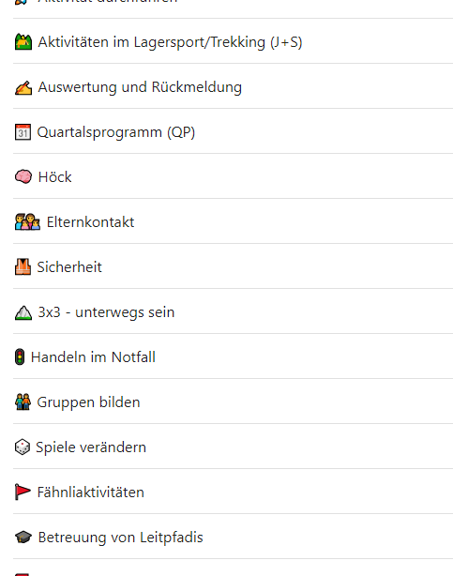
Cudeschin
Das „kleine cudesch“ – die digitale Pfadi Toolbox mit den wichtigsten Punkten aus dem Cudesch kann am Höck oder während der Aktivität kurzerhand gezückt werden und dich niederschwellig bei der Planung oder der Durchführung unterstützen.
→ zum cudeschin

Slide 5

Funkä – das hilfsmitte für leitpfadis
Funkä - das neue Hilfsmittel für Leitpfadis ist in allen drei Sprachen beim hajk gedruckt oder digital im Download erhältlich.
→ zum Funkä

Slide 6

Internationale Kursinhalte
Um die internationale Dimension der Pfadi in den Ausbildungskursen einfacher zugänglich zu machen, hat die Projektgruppe „Internationale Kursinhalte“ spannende digitale Hilfsmittel erarbeitet.
→ Zur Website

Slide 7

Hilfsmittel von faires lager
Faires Lager hilft mit vielseitigen Hilfsmitteln, dass Pfadilager sozial und ökologisch nachhaltiger werden. Alle Hilfsmittel findet ihr im Downloadbereich:
→ Faires Lager Hilfsmittel im PBS-Downloadbereich
→ Zur Webpage von Faires Lager

Slide 8

J+S-Dokumente digital
Alle J+S-Broschüren stehen aktiven J+S-Leitenden im neuen J+S-Leitendenbereich digital zur Verfügung.
Zum J+S-Loginbereich
Username: js_cug_expert
Passwort: Expert_01
Zum digitalen cudesch

Slide 9

J+S-Leihmaterial
Neu wird das J+S-Leihmaterial direkt über die J+S-Datenbank bestellt – fast wie online Shopping.
Nach wie vor gelten:
  strikte Bestellfrist von 5 Wochen
  Auftragsbestätigung kommt per Briefpost zwei Wochen vor dem Auslieferungsdatum
  Unkostenbeitrag von CHF 0.60 pro Kg Material inkl. Verpackung
  Nur so viel wie nötig bestellen, bei Erhalt das Material auf Vollständigkeit überprüfen
  Bei Problemen direkt das Leihmaterialcenter in Thun kontaktieren und partnerschaftlich nach Lösungen suchen.
  → Zum Video → zum Leitfaden

Slide 10
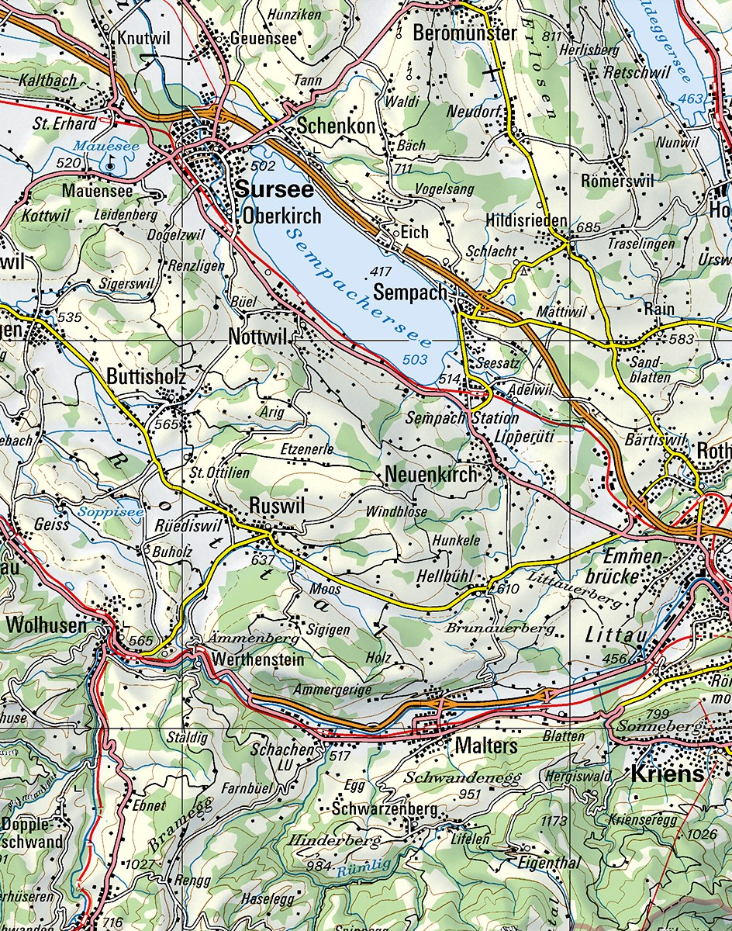
Landeskarten-bestellung
Ebenfalls die swisstopo Landeskarten werden direkt über die J+S-Datenbank bestellt – fast wie online Shopping.
Auch hier gelten nach wie vor:
Strikte Bestellfrist von 3 Wochen vor Lieferdatum
1x Landeskarte pro 3TN

Slide 11
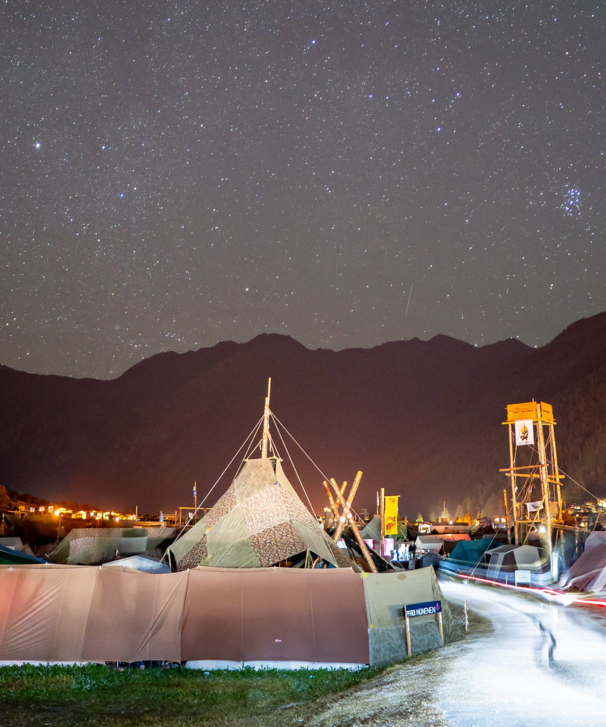
Aktualisierung hering
Die neue nationale Datenbank für Sport (NDS) von J+S bedeutet einiges an Änderungen im administrativen Ablauf der Lagerplanung. Der Hering (digital und pdf) wurden dementsprechend aktualisiert.
Wir bitten euch, fortlaufend die Aktualität des von euch verwendeten Herings im PBS-Download zu überprüfen, da wir in den kommenden Wochen/Monaten weitere Änderungen seitens J+S erwarten.
Zum digitalen Hering

Slide 12

Lebens- und Gesundheitskompetenzen
Jugend+Sport will zusammen mit dem Präventionsprogramm cool and clean Kinder und Jugendliche durch den Sport fürs Leben stärken. Im Erklärfilm „Förderung von Lebens- und Gesundheitskompetenzen“ ist zu sehen, wie J+S-Leitende Kinder und Jugendliche nicht nur im Sport gut fördern können. Cool and clean stellen zusätzlich Spielideen zur Verfügung, um diese Kompetenzen spielerisch zu erlernen.
→ Zum Video → zur cool&clean Webpage

Slide 13

J+S-Anpassungen per 01.12.2022
Neue Terminologie Zielgruppen
Die beiden Zielgruppen „Kindersport“ und „Jugendsport“ werden auf „Kinder“ und „Jugendliche“ unbenannt.
→ J+S-Leiter*in LS/T Kindersport = J+S-Leiter*in LS/T Kinder
Bewilligung von Aktivitäten im Sicherheitsbereich
Wird im Lager eine Aktivität im Sicherheitsbereich angeboten, muss diese Aktivität von einer*m J+S-Expert*in mit dem entsprechenden Zusatz geprüft werden. Neu muss diese Person vorgängig in der J+S-Datenbank erfasst werden.

Slide 14

J+S-Anpassungen per 01.12.2022
Neue subventionsrelevante Gruppengrösse
Die subventionsrelevante Gruppengrösse ist neu 24 Kinder/Jugendliche, pro zusätzliche 12 Teilnehmende wird eine weitere J+S-Leitungsperson benötigt.
= 24 + 12 + 12 + 12…
Überschreitung der Gruppengrösse
Bisher wurden bei Überschreitung der subventionsrelevanten Gruppengrösse keine Subventionen ausbezahlt. Neu werden trotzdem die J+S-Beiträge für die maximale TN-Anzahl innerhalb der erlaubten Gruppengrösse ausbezahlt.
Es ist Aufgabe der*s hauptverantwortlichen Leiter*in die Gruppengrösse der geplanten Aktivität entsprechend festzulegen.

Slide 15

Aufsicht am, im und auf dem Wasser
Der digitale J+S-Lernbaustein „Aufsicht am, im und auf dem Wasser“ kann selbständig durchgearbeitet werden und dient der Ertrinkungsprävention und eignet sich für alle Leitenden.
Der digitale Lernbaustein ist kein Ersatz für ein Modul mit praktischer Ausbildung!
→ Zum Lernbaustein

Slide 16
Vielen dank!

